Slide 1
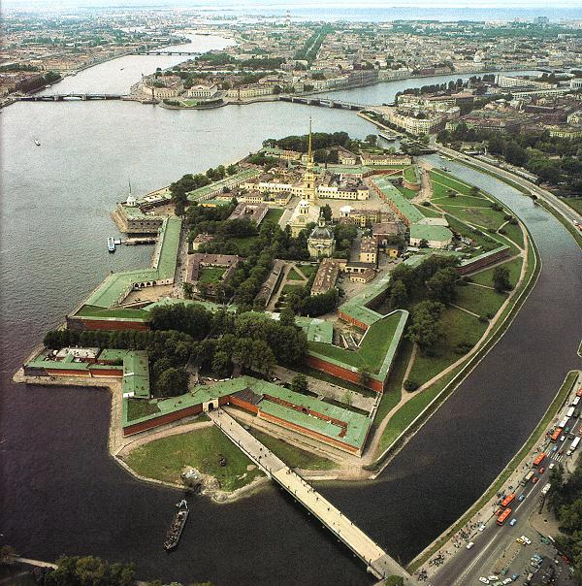
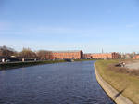
Петропавловская крепость
Где находится?
- Дельта реки Невы
Дельтой называется место, где река впадает в море
- Заячий остров
- Кронверкская протока

Slide 2
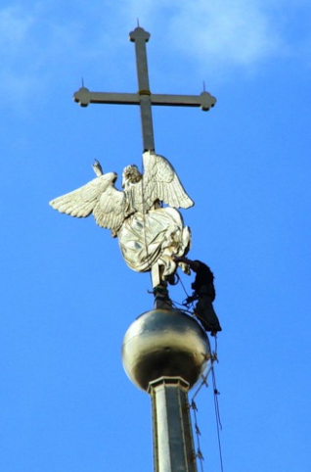
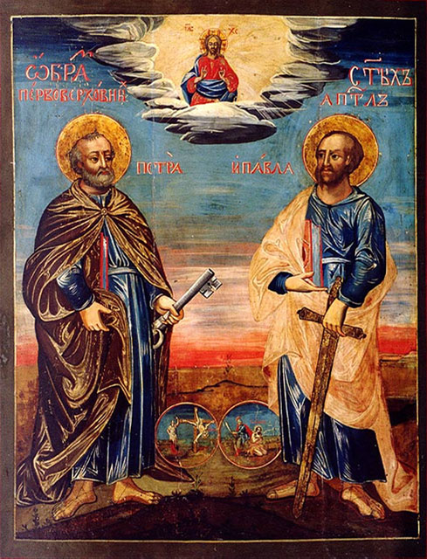
Когда построена крепость?
16 мая 1703
Что означает название крепости?
КРЕП–ость (крепкая)
Апостол ПЁТР
( в его руке ключ от города)
Апостол ПАВЕЛ
(помогает Петру, в его руке меч)

Slide 3
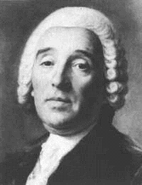
Кто это?
Архитектор Петропавловской крепости
Доменико Трезини

Slide 4
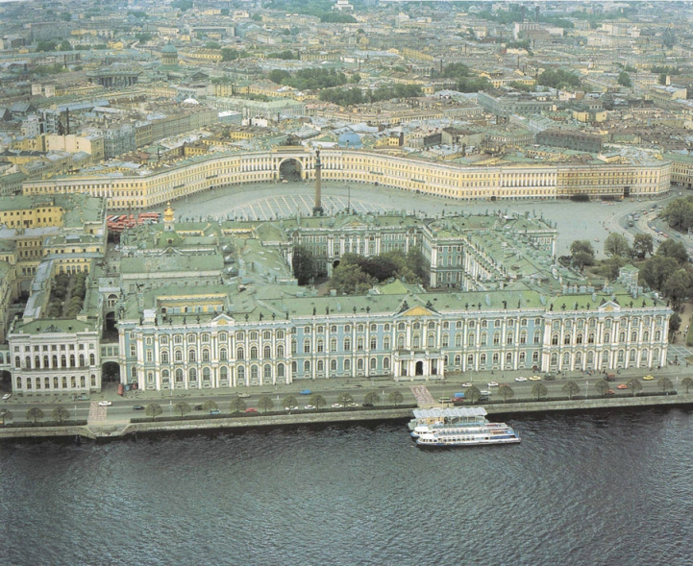
Главный дворец города – Зимний дворец
Началось строительство в 1754 году и завершилось в 1762 году

